Slide 1
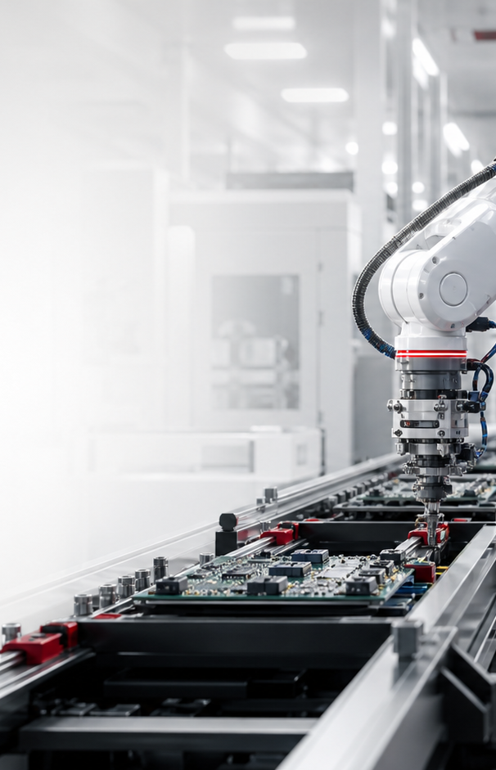
把知识装进产线
从产线认知到机器人双点检测动作改造
张博｜南京理工大学 控制工程
2026.07.13—2026.08.12
无锡村田电子 · 村田二场 ｜ 2026 暑期夏令营结业汇报
本报告中部分示意图、效果图由AI辅助生成
muRata
Innovator in Electronics
01 / 14
Notes:
各位老师、各位同事，大家好。我是张博，南京理工大学控制工程专业硕士研究生。这个暑假，我在无锡村田电子参加了暑期夏令营，并在村田二场完成了为期一个月的部门实习。今天汇报的题目是《从产线认知到机器人双点检测动作改造》——一句话概括，就是如何把课堂和实验室里学到的控制知识，真正“装进”一条产线里。

Slide 2
一个月里，我从“参观者”走到了“参与者”
30天
7.13—8.12
01
02
03
参观者
学习者
参与者
认识安全、设备与生产逻辑
打通PLC、通信与机器人知识链
完成机械臂双点检测动作
1条控制链 · 1个落地动作单元
不只是完成课程，而是把所学汇聚成一个能够在设备上执行的动作单元。
muRata | Innovator in Electronics
02 / 14
Notes:
先说整体。这30天，从7月13号到8月12号，我的角色经历了三次变化：一开始是参观者，看安全、看设备、看生产逻辑；接着是学习者，把PLC、通信和机器人连成一条知识链；最后变成参与者，亲手完成了机械臂的双点检测动作。最后沉淀下来的，是一条控制链、一个真正能在设备上跑起来的动作单元。

Slide 3
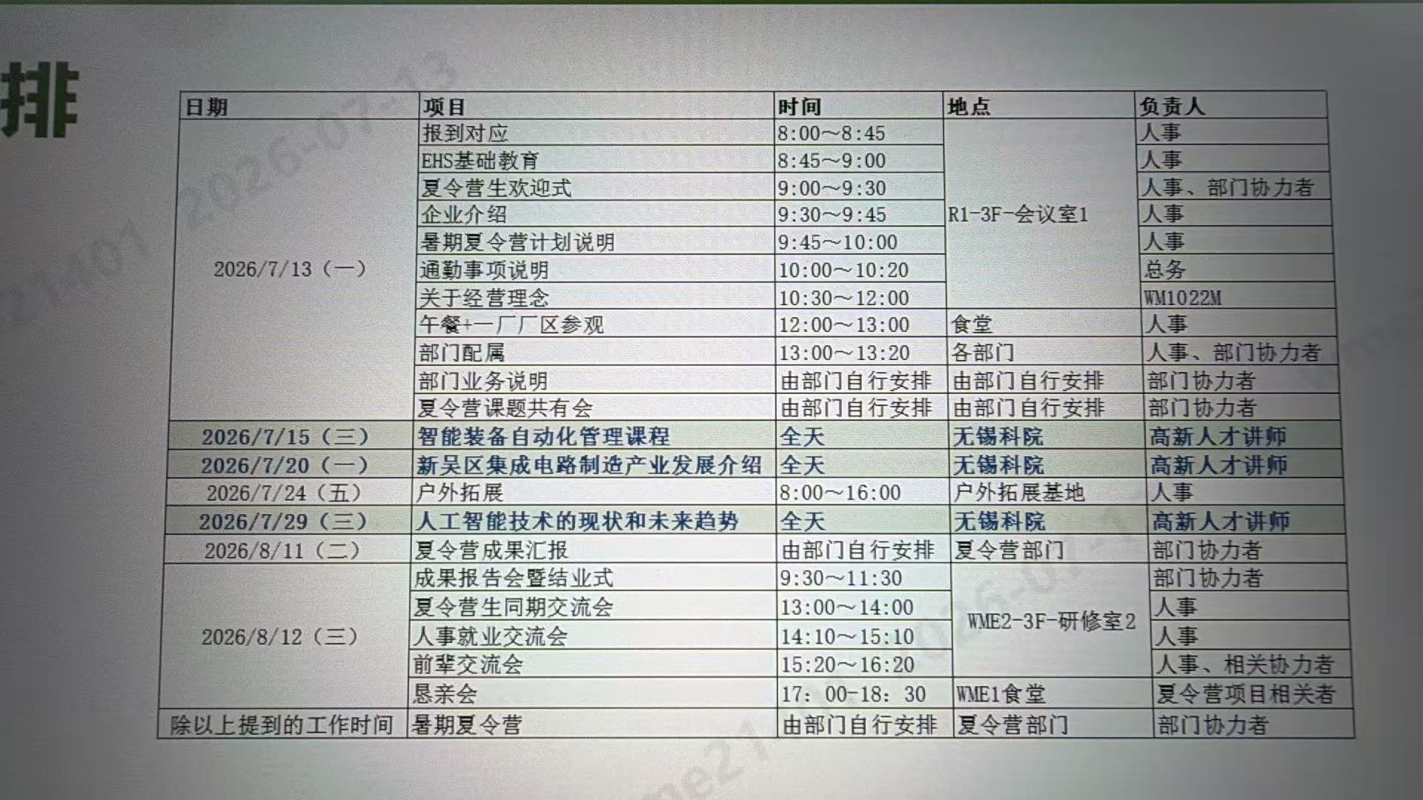
夏令营给了广度，部门实践给了深度
夏令营｜视野广度
企 业 与 安 全
产 业 与 技 术
团 队 与 交 流
成 果 输 出
1
2
3
4
课程让我先理解一家制造企业为什么这样运转，再思考控制工程可以在哪些环节创造价值。
夏令营以开营讲座、产线参观、跨部门交流等形式，建立对企业整体运转的认知。
muRata | Innovator in Electronics
03 / 14
Notes:
夏令营的课程给了我视野的广度——企业与安全、产业与技术、团队与交流、成果输出，让我先理解一家制造企业为什么这样运转；而部门的实践，给了我技术的深度。一句话，课程让我先想清楚“控制工程能在哪些环节创造价值”，再去现场找答案。

Slide 4
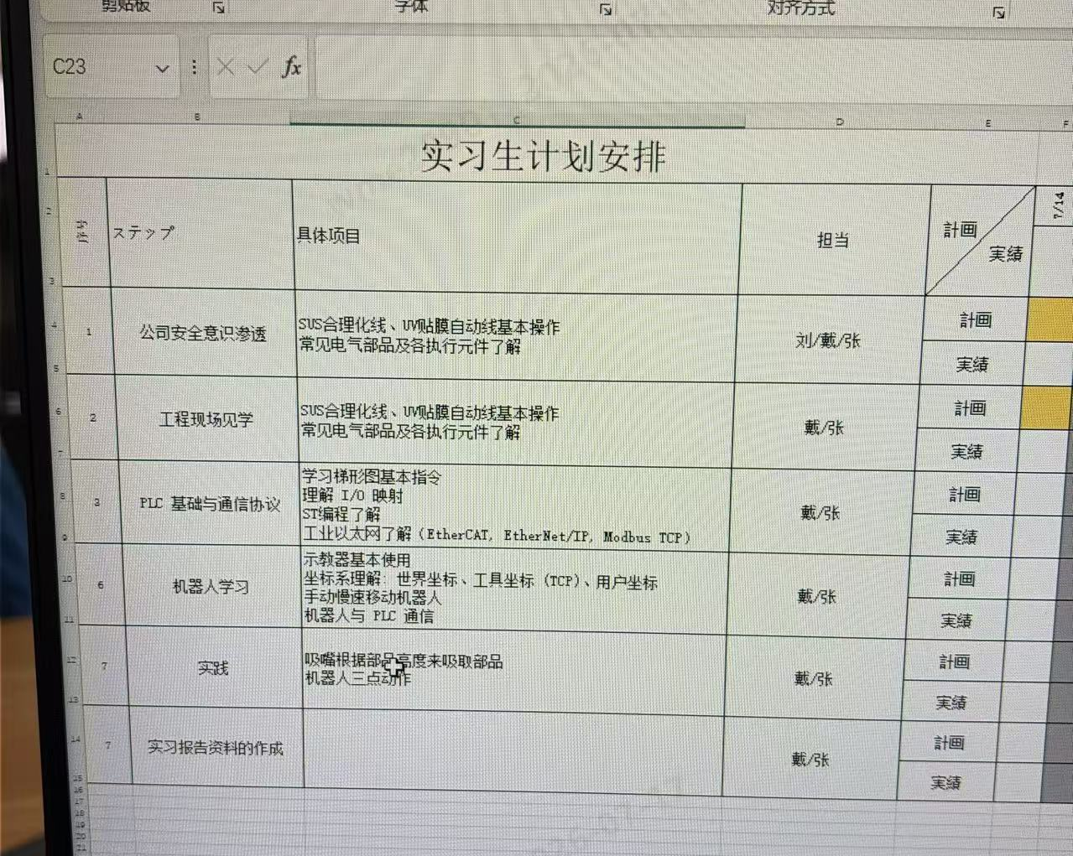
五个递进阶段，把学习压缩成一条技术路线
1
现场认知
部门实习计划｜技术深度
安全意识｜SUS合理化线｜UV贴膜线
2
PLC与通信
梯形图｜I/O映射｜ST｜工业以太网
3
机器人
示教器｜坐标系｜低速手动操作
4
实践
吸取、检测与动作衔接
5
成果沉淀
资料整理与结业汇报
每一步都为下一步服务：
先理解设备，才能安全、准确地修改动作
muRata | Innovator in Electronics
04 / 14
Notes:
部门实习的计划，是把学习压缩成一条递进的技术路线，每一步都为下一步服务。先认知现场——安全意识和两条产线；再学PLC与通信；然后是机器人；接着做实践，把吸取、检测、动作衔接起来；最后沉淀资料、做汇报。先理解设备，才能安全、准确地去改动作，这个顺序很重要。

Slide 5
三段既有经历，缩短了理解现场的路径
本科PLC毕业设计
快速回顾梯形图与顺序控制
→
紫菜处理与清洗生产线
硕士期间参与国家级项目
理解多执行器协同与通信
→
八电机协同控制空间球体
硕士研究方向：惯性导航
快速吸收世界/TCP/用户坐标系
→
坐标变换与姿态表达
过去知识没有直接给出答案，但让我更快提出正确问题。
三段经历叠加，让我在部门实践中不是从零起步，上手明显更快。
muRata | Innovator in Electronics
05 / 14
Notes:
我想特别说一句：我不是从零开始的。本科毕业设计做了一条紫菜处理与清洗的PLC生产线，让我一天就找回了梯形图和顺序控制的语感；硕士期间参与的国家级项目，用八个电机协同控制空间里的球体，让我天然理解多执行器协同和通信；而我的研究方向惯性导航，恰恰是坐标变换和姿态表达，所以后面理解机器人的世界坐标系、工具坐标系、用户坐标系特别快。过去的知识没有给我标准答案，但让我更快提出了正确的问题。

Slide 6
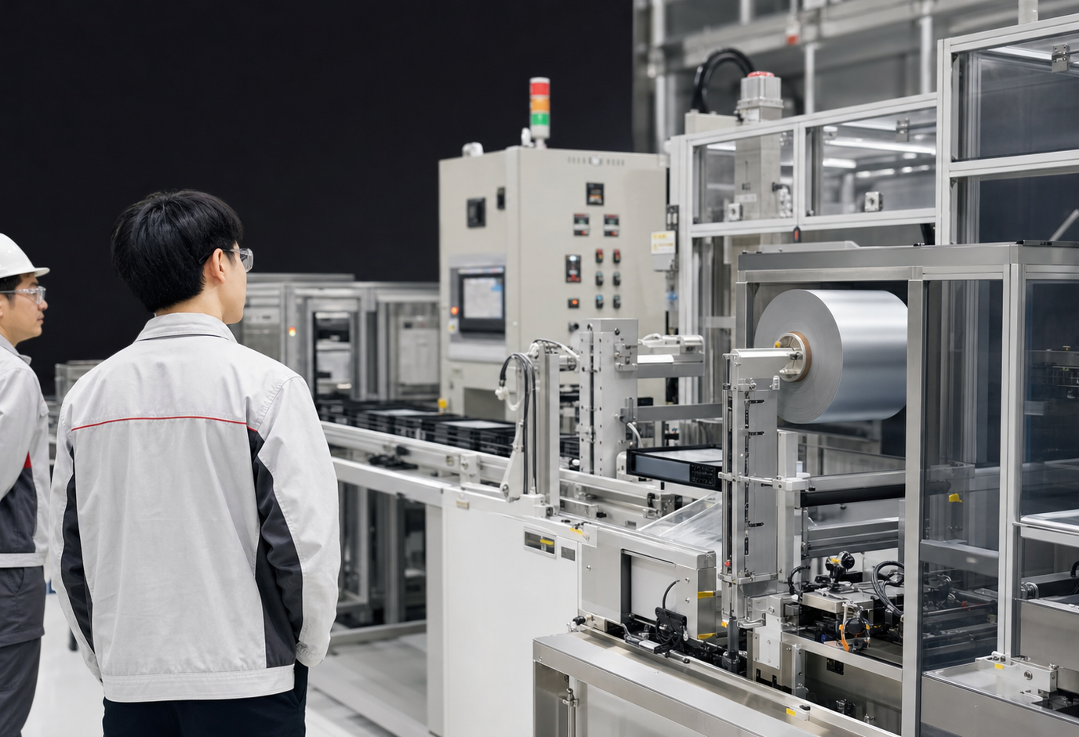
从认识部品开始，我看见了“感知—控制—执行”
现场见学
SUS合理化线
UV贴膜自动化线
常见电气部品
生产线执行元件
感知 → 控制 → 执行
传感器 PLC/程序 机构与机器人
muRata | Innovator in Electronics
06 / 14
Notes:
第一步是现场认知。在SUS合理化线、UV贴膜自动化线，还有各种电气部品和产线执行元件里，我看到的不是零散的零件，而是一条清晰的链：感知——控制——执行。传感器采集状态，PLC做判断，机构和机器人去执行。后面所有的动作，都建立在这根链条上。

Slide 7
PLC学习的重点，从“会写指令”转向“看懂设备状态”
1天
完成梯形图基础回顾
01
02
03
04
梯形图回顾
I/O映射
ST编程
激光测距读取
快速恢复顺序控制语感
变量与真实设备一一对应
结构化表达复杂逻辑
让传感信息成为动作依据
当变量能够对应到设备状态，程序才真正成为产线行为的说明书。
muRata | Innovator in Electronics
07 / 14
Notes:
PLC这一块，重点从我“会写指令”转到了“看懂设备状态”。一天回顾梯形图，然后做I/O映射——让程序里的每一个变量，都对应到真实设备的一个状态；再学ST结构化编程表达复杂逻辑；最后用PLC读取激光传感器的测距信息，让传感数据真正成为动作的依据。当变量能对上设备状态，程序才真正成为产线行为的说明书。

Slide 8
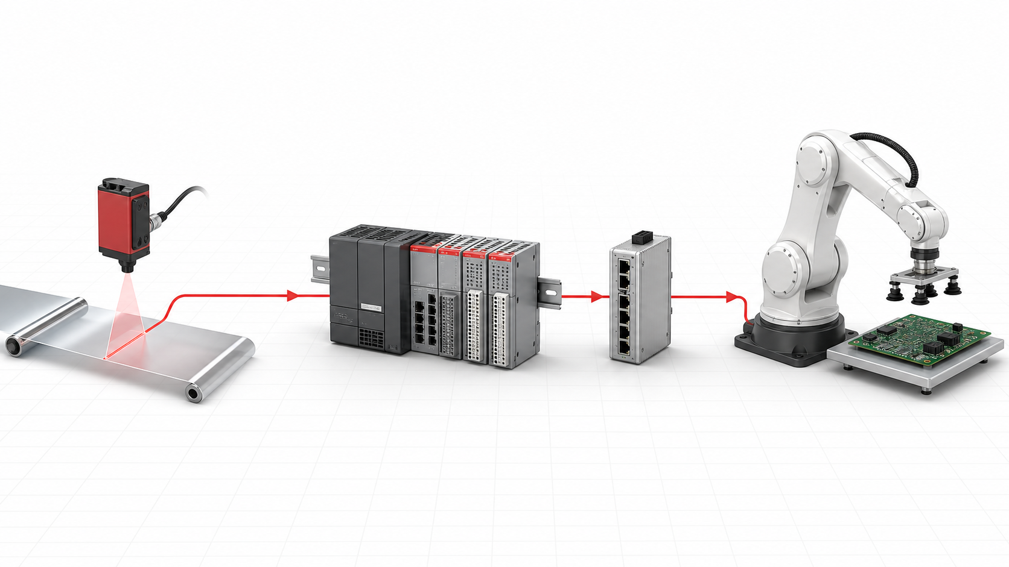
工业通信让我从“单机控制”走向“设备协同”
EtherCAT
EtherNet/IP
Modbus TCP
传感器给状态，PLC做判断，网络传指令，机器人完成动作。
muRata | Innovator in Electronics
08 / 14
Notes:
通信让我从“单机控制”走到了“设备协同”。EtherCAT、EtherNet/IP、Modbus TCP——这三种工业以太网协议，把传感器、PLC、机器人连成一张网。一句话总结这条链路：传感器给状态，PLC做判断，网络传指令，机器人完成动作。

Slide 9
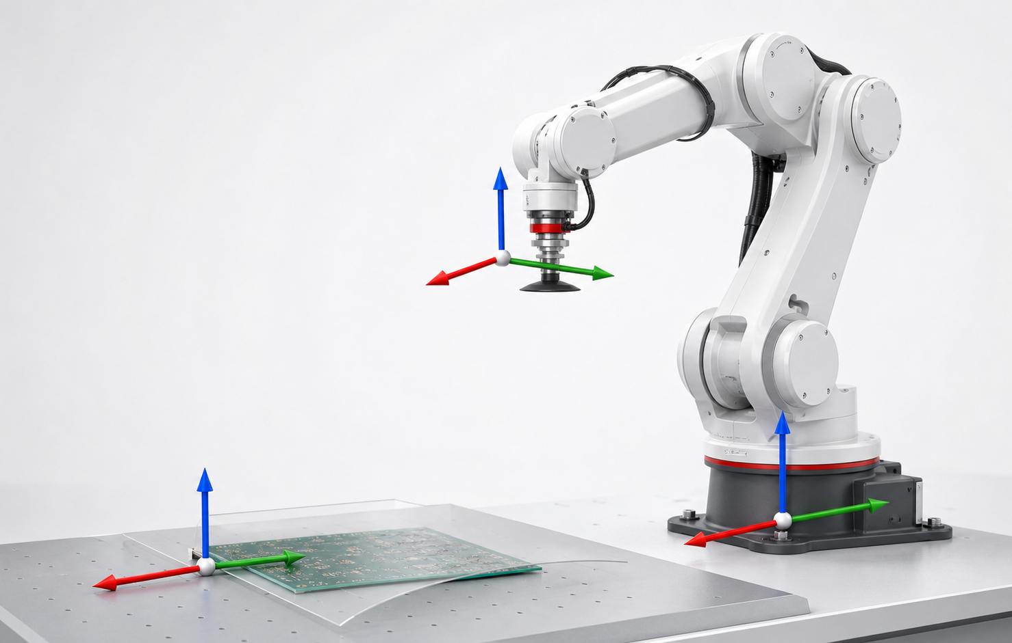
坐标系一旦统一，机器人动作才可被准确描述
世界坐标系
整机运动的统一基准
工具坐标系（TCP）
吸嘴末端的位置与姿态
用户坐标系
面向PCB工作平面的局部基准
惯性导航研究帮助我快速建立坐标变换与姿态表达思维。
muRata | Innovator in Electronics
09 / 14
Notes:
到了机器人，最关键的是坐标系。世界坐标系是整机的统一基准，工具坐标系TCP是吸嘴末端的位置和姿态，用户坐标系是面向PCB工作平面的局部基准。坐标系一旦统一，机器人的动作才能被准确描述。这里要再次感谢我的惯性导航背景——坐标变换和姿态表达对我来说是“母语”，所以这一块吸收得非常快。

Slide 10
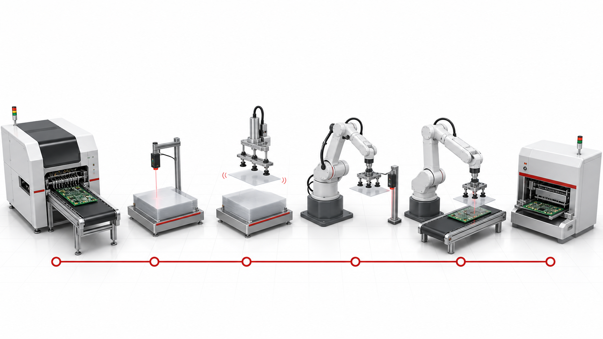
双点检测位于整条贴片与加压流程的关键衔接处
1 贴片完成
2 激光测高
3 吸嘴取膜
4 取膜检测
5 膜材贴合
6 进入加压
改造任务：单点 → 双点
为什么改造
原单点检测仅检右上角，静电吸附易造成多张膜漏检。
解决的困境
新增左上角检测，双角点互验，杜绝多张膜流入贴片与加压。
成功率提升
单/多张判别可靠性显著提升（实测成功率：___ %）。
muRata | Innovator in Electronics
10 / 14
Notes:
我的实践任务，落在这条流程的关键衔接处。贴片完成之后，激光测高、吸嘴取膜、取膜检测、膜材贴合、进入加压——而我要做的，是把原来的单点检测，扩展成双点检测，并且保持和原流程的顺序衔接，不打断后面的节拍。

Slide 11
原流程只检右上角，新增左上角扩大检测覆盖
原流程｜一次检测
目标流程｜两次检测
P0
原点
P1
右上角
后续
动作
P0
P1
P0
P2
后续
→
→
→
→
→
→
原点 → 右上角 → 原点 → 左上角
变化只有一个检测点，工程影响涉及三件事
检测覆盖
路径复现
流程衔接
两个角点提供更完整的局部信息
以P0作为统一中间位置
通过后继续原有贴膜与加压动作
muRata | Innovator in Electronics
11 / 14
Notes:
具体改了什么？原流程只检右上角一个点；我的目标流程，新增了左上角的检测，把一次检测变成两次。路径上是：原点P0 → 右上角P1 → 回到原点P0 → 左上角P2 → 后续。看起来只是多了一个检测点，但工程上影响三件事：检测覆盖更完整、以P0作为统一中间位置让路径可复现、而且能无缝衔接原有流程。

Slide 12
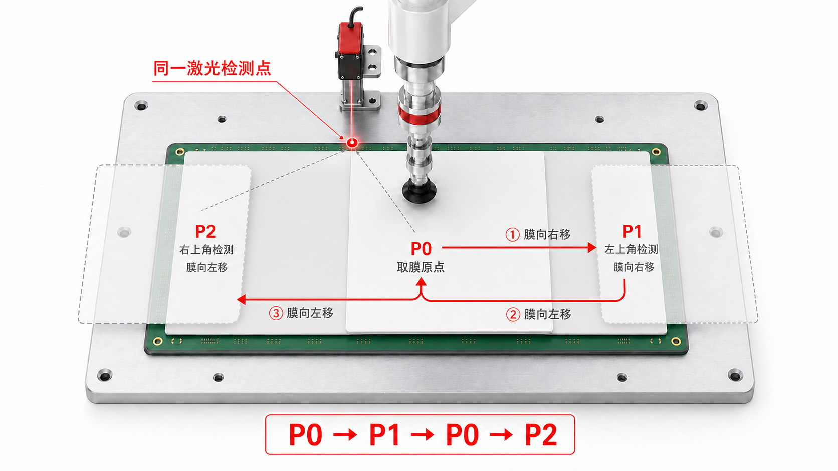
“P0—P1—P0—P2”构成可验证的稳定路径
▶ 现场演示
双点检测动作
适配视频
P0既是取膜后的起始位置，也是两次检测之间的统一中间位置。
muRata | Innovator in Electronics
12 / 14
Notes:
为什么强调P0？因为P0既是取膜后的起始位置，也是两次检测之间统一的“中间站”。P0—P1—P0—P2这条路径，每一次都能回到同一个已知点，所以它可验证、可复现，也更容易排查问题。稳定的路径，是稳定质量的前提。

Slide 13
现场调试先确认安全、位置与顺序，再谈速度
1
明确P0 / P1 / P2
已完成
当前验证边界
先定义统一原点与两个检测位置
双点检测动作序列
关键点位定位
与原有后续动作衔接
2
低速确认XYZ与姿态
使用示教器检查移动方向
3
逐段验证三段路径
P0→P1、P1→P0、P0→P2
下一步量化验证
4
确认流程衔接
检测通过后进入原有后续动作
连续试运行次数与成功率
新增动作对节拍的影响
单张/多张样本验证
异常、报警与流程中断记录
5
连续观察重复性
从“能动”走向“稳定可复现”
muRata | Innovator in Electronics
13 / 14
Notes:
现场调试，我的原则是先确认安全、位置、顺序，再谈速度。五步走：先定义清楚P0、P1、P2三个点；用示教器低速确认XYZ方向和姿态；再逐段验证三段路径；确认和后续动作的衔接；最后连续观察重复性，从“能动”走向“稳定可复现”。目前我已经完成了动作序列、点位定位和流程衔接；下一步要做的，是量化验证——记录连续运行次数和成功率、评估对节拍的影响、用单张和多张样本做验证，并把异常和报警都记下来。

Slide 14
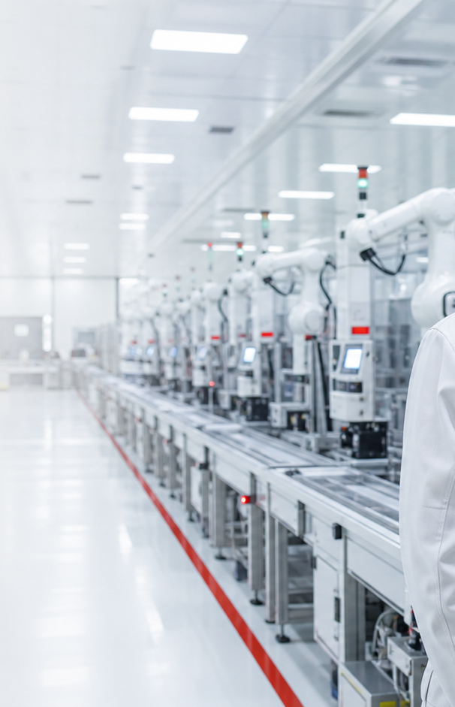
结业，是新的起点
参观者 → 学习者 → 参与者
系统思维｜安全优先｜持续验证
感谢各位指导老师与团队
期待把控制工程的系统思维，带向更广阔的应用场景。
muRata
Innovator in Electronics · 感谢各位指导老师与团队
14 / 14
Notes:
最后，回到开头那句话——这30天，我从一个参观者，变成了一个学习者，再变成了一个参与者。带走的不是一份工作经历，而是三样东西：系统思维、安全优先、持续验证。感谢各位指导老师和团队这一个多月来的包容和指点。结业，对我来说是新的起点。谢谢大家！

